Slide 1
Rectas paralelas, perpendiculares y coincidentes
Semana 3 del Proyecto 5

Slide 2
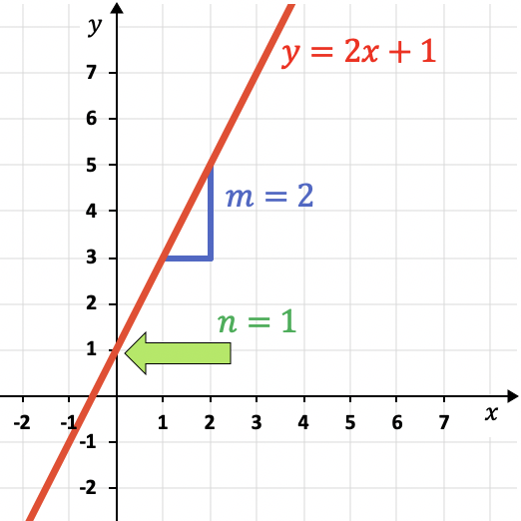
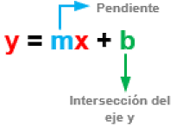

Dada la ecuación explícita de la recta
$$y=mx+b$$
Donde,

Slide 3
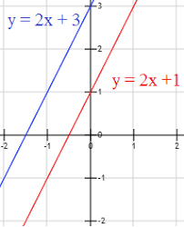
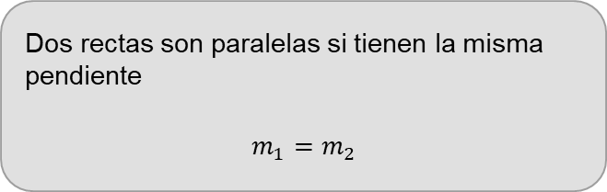
Relación entre las pendientes de rectas paralelas, perpendiculares y coincidentes
RECTAS PARALELAS
Dos rectas son paralelas si tienen la misma pendiente
$$m_{1}=m_{2}$$

Slide 4
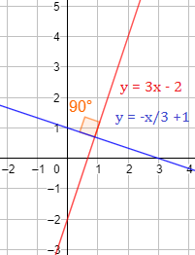
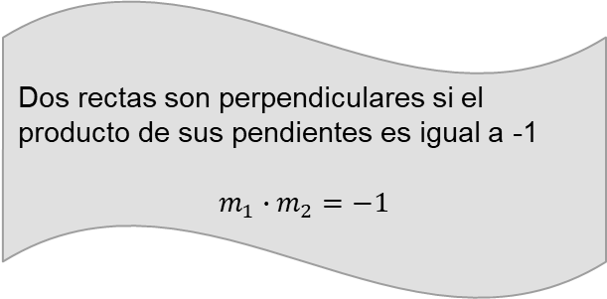
RECTAS PERPENDICULARES
Dos rectas son perpendiculares si el producto de sus pendientes es igual a -1
$$m_{1}∙m_{2}=−1$$

Slide 5
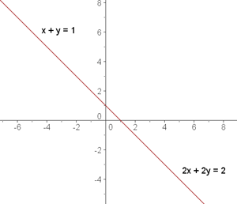
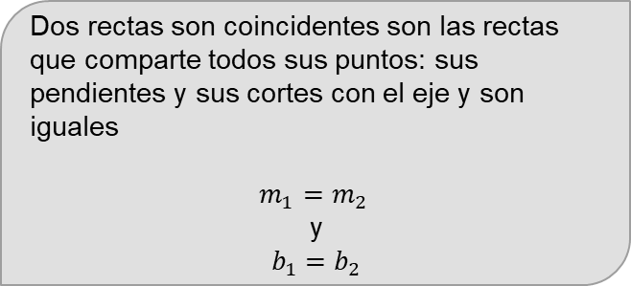
RECTAS COINCIDENTES
Dos rectas son coincidentes son las rectas que comparte todos sus puntos: sus pendientes y sus cortes con el eje y son iguales
$$m_{1}=m_{2 }$$
  y
$$b_{1}=b_{2}$$

Slide 6
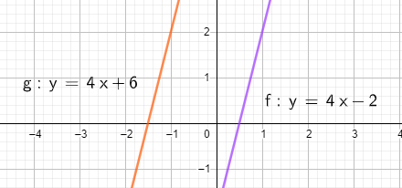

Ejercicios
Indique, en cada caso, si las rectas dadas son paralelas, perpendiculares, coincidentes o ninguna de ellas.
$$y=4x−2$$
$$y=4x+6$$
$$m_{1}=4$$
$$m_{2}=4$$
$$m_{1}=m_{2}$$
$$4=4$$
Las rectas son paralelas.

Slide 7
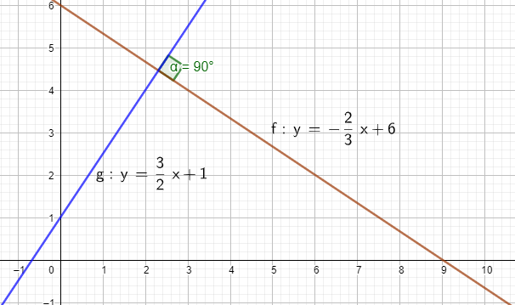

$$y= −\frac{2}{3}x+6$$
$$y=\frac{3}{2}x+1$$
$$m_{1}=−\frac{2}{3}$$
$$m_{2}=\frac{3}{2}$$
$$m_{1}∙m_{2}= −1$$
$$−\frac{2}{3}∙\frac{3}{2}= −1$$
$$−1= −1$$
Las rectas son perpendiculares

Slide 8
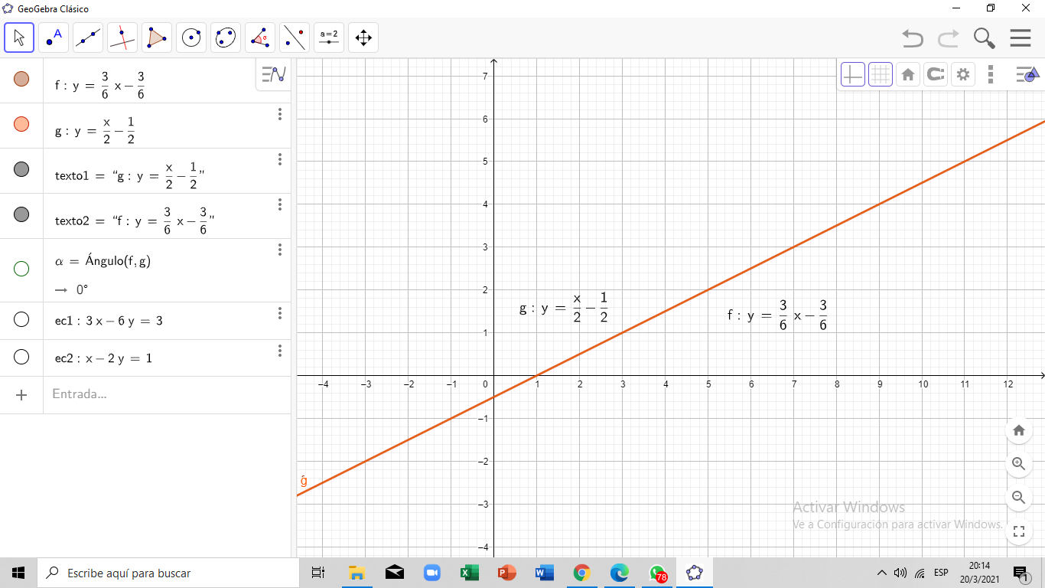

$y=\frac{3}{6}x−\frac{3}{6}$
$$y=\frac{x}{2}−\frac{1}{2}$$
$$y=\frac{3}{6}x−\frac{3}{6}$$
$$y=\frac{1}{2}x−\frac{1}{2}$$
$$m_{1}=\frac{1}{2}$$
$$m_{2}=\frac{1}{2}$$
$$m_{1}=m_{2}$$
$$\frac{1}{2} =\frac{1}{2}$$
$$b_{1}=\frac{1}{2}$$
$$b_{2}=\frac{1}{2}$$
$$b_{1}=b_{2}$$
$$\frac{1}{2}=\frac{1}{2}$$
Las rectas son coicidentes

Slide 9

Tarea Nº 3
Semana del 29 de marzo al 02 de abril de 2021.
Indicaciones: Desarrolle la tarea con limpieza, orden, con todo el proceso y sobretodo con honestidad.
Fecha de entrega: Hasta el día viernes 02 de abril 23:59, después de esa fecha y hora se receptará menos un punto. Gracias
Actividades:
Deduzca en cada caso si las rectas son paralelas, perpendiculares o coincidentes. Grafique.
a. | b. | c.
$$y=3x−2$$ $$y= −\frac{x}{3}+1$$ | $$y=2x+5$$ $$2y=4x+10$$ | $$x−2y−1=0$$ $$x−2y+3=0$$

